Slide 1
Introduction à l’algorithmie

Slide 2
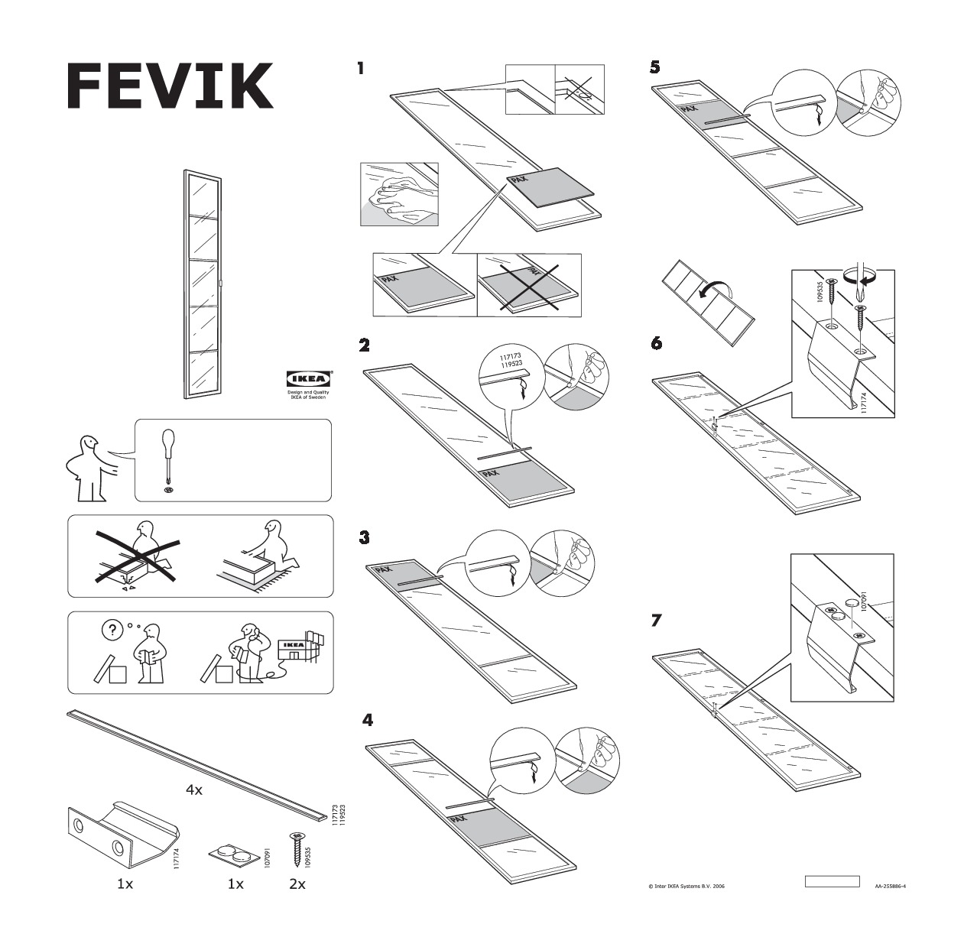
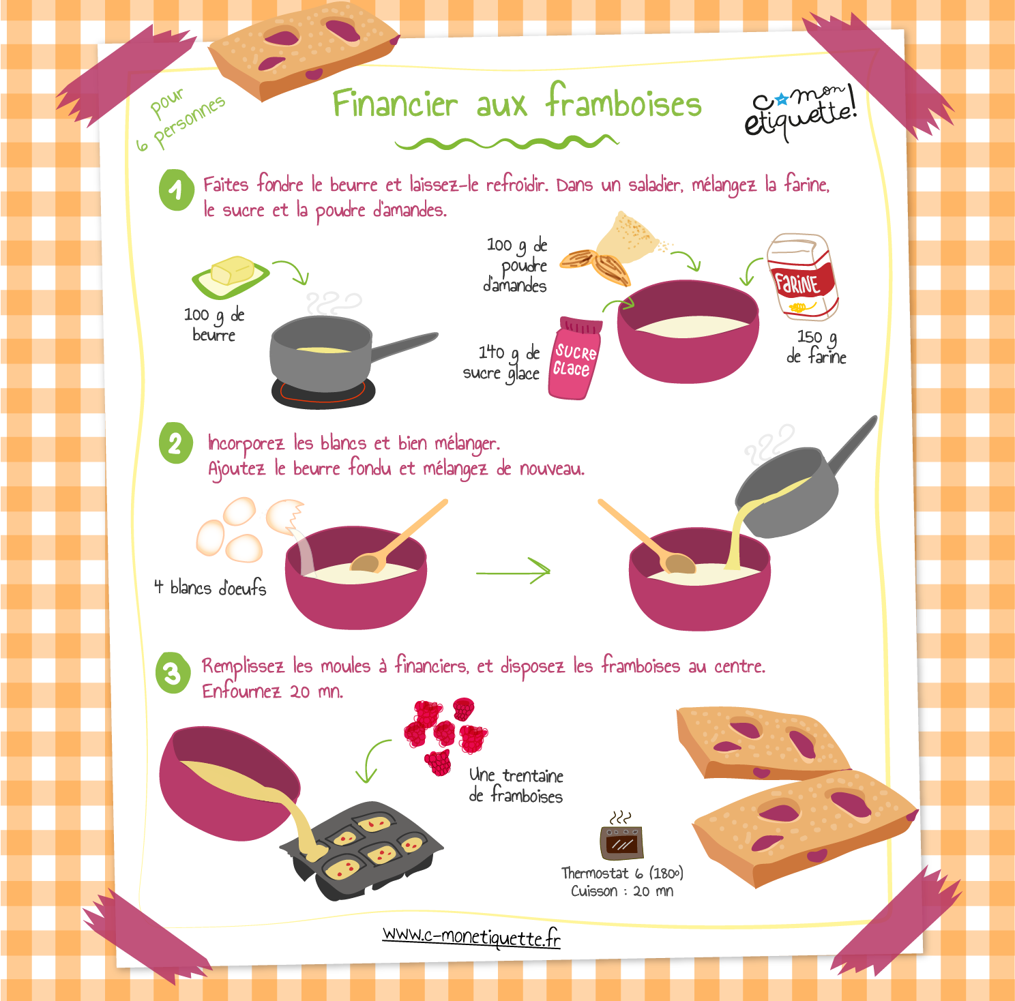
Exemple d’Algorithmes

Slide 3
Tester son code Python
Google Collab
Création automatique d’un dossier Drive

Slide 4
Les Variables
Permet de stocker une seule information
Doit être alloué en mémoire
Doit avoir un type défini

Slide 5
Type de variables
Les entiers : 1,2,3,-12 …
Les Réels : 1.2, 10.3, -12.04
Les caractères : ‘a’ ‘H’ ‘1’
Les Chaines de caractères : ‘’Coucou’’
Les Booleans : true, false

Slide 6
Travail sur les variables
Affectation : a = 1 , s = ‘’coucou’’ sza = true
Calcul : a = 2 + 3, b = 2 – 5, c = 5*3, d = 2/3
Réutilisation : a = b; c = a + b
Simplification : A = A+1 est la même chose que A+=1
Attention : A = A+1 est une erreur si A n’a pas de valeur

Slide 7
Travail sur les chaines de caractères
Affectation : s = ’coucou’
Attention : s = ‘j\’ai faim’
Concaténation : c = s + ‘Miam’
Caractère spéciaux : s = ‘coucou\n’

Slide 8
Print Input
Pour afficher un résultat on utilise la fonction print : print(‘coucou’)
Pour affecter une valeur à une variable on utilise Input : a = input()
Pour avoir un chiffre dans mon input: a = int(input())

Slide 9
Exercice 1
Ecrire un algorithme ayant une variable C, donner une valeur à C et calculer son carré
Ecrire un algorithme ayant deux variable A et B, donner des valeurs à A et B puis tenter de trouver un moyen d’intervertir les deux valeurs contenues dans A et B
Ecrire un algorithme ayant une variable R correspondant au rayon d’un cercle, donner une valeur à R et calculer le périmètre du cercle de rayon R
Ecrire un algorithme ayant 4 variables correspondant à 4 notes, donner des valeurs aux variables et écrire un algorithme permettant de calculer la moyenne de ces 4 notes

Slide 10
Les conditions
Permet de ne pas avoir un code linéaire
Teste une condition, exemple : 2>3
If a > 3 : #Condition
print (‘Ok ’) #Bloc d’instruction 1
Else :
print(‘Pas Ok’) #Bloc d’instruction 2 (optionnel)
Attention à l’indentation !!

Slide 11
Les conditions imbriquées
Un bloc d’instruction peut lui-même contenir une condition (ou plusieurs)
If a > 3 : #Condition
if a > 10:
print (‘Sup à 10’)
else :
print(‘Inf à 10)
print (‘Sup à 3)
Attention à l’indentation !!

Slide 12
Type de conditions
Egalité : 2 == 3
Différent : 2 != 3
Strictement supérieur : 2 > 3
Supérieur ou égal : 2 >= 3
Strictement inférieur : 2 < 3
Inférieur ou égal : 2 <= 3
Chaque condition doit retourner un booléan (True ou False)

Slide 13
And Or Not
Plutôt que de faire des conditions imbriquées il est possible de fusionner plusieurs Conditions
And permet de tester si deux conditions son True
Exemple : a>2 and a<10
Or permet de tester si une des deux conditions est True
Exemple : a<2 or a>10
Not permet de tester le contraire d’une condition
Exemple : not a>2

Slide 14
Les commentaires
Les commentaires sont des lignes intégrés dans le code qui ne seront pas prises en compte lors de l’exécution du programme
Le commentaire ne fait qu’une ligne et doit être précédé de #
Exemple:
A = 2 # Création d’une variable
# A a une valeur de 2

Slide 15
Exercice 2
Faire un programme qui demande l'Age d'une personne et qui affiche si cette personne est majeure ou non.
Faire un programme qui demande deux valeurs et qui affiche la plus petite des deux
Même exercice que le 2 mais cette fois le programme demande 3 valeurs
Faire un programme qui demande une note et qui affiche la mention assignée à cette note
Ecrire un programme qui détecte si une année est bissextile

Slide 16
La boucle While
Permet de réaliser plusieurs fois la même opération en fonction d’une condition
while a < 10: #Condition
print (‘coucou’) #Bloc d’instruction
Attention à la condition ! Si rien ne fait varier la condition dans le bloc d’instruction la boucle peut être infini et donc bloquer le programme.

Slide 17
La boucle For
Permet de réaliser plusieurs fois la même opération sur un ensemble de données
phrase = ‘jai faim’ #Création d’un ensemble de données
For lettre in phrase: #Création de la boucle
print (lettre) #Bloc d’instruction
Ici lettre correspond à chaque lettre de l’ensemble de données phrase
Donc les actions du bloc de condition, ici un print, vont être réalisées sur toutes les lettres de la phrase

Slide 18
Break et Continue
Le mot clef break permet de stopper une boucle sans la laisser itérer
While 1 == 1: #Condition (toujours True ici)
a = input()
if a ==0 : #Test d’une valeur récupérée en Input
break #Si la valeur est égale à Zéro alors on arrête le while
Le mot clef Continue permet lui de stopper l’itération sans stopper la boucle
While a<10: #Condition
a+=1
if a == 5: #test de la valeur de a
continue #si a est égale à zéro on arrête le bloc d’instruction
print(a)

Slide 19
Exercice 3.1
Via une boucle while afficher tout les chiffres entiers de 100 à 1
Ecrire un programme qui calcule la somme des 10 premiers chiffres entiers
Faire un programme qui demande à l'utilisateur dix notes et affiche la moyenne des notes.
Ecrire un programme qui demande un chiffre à l'utilisateur et qui affiche sa table de multiplication.
Ecrire un programme qui demande un nombre et calcule la factorielle de ce nombre.

Slide 20
Exercice 3.2
Ecrire un programme qui essaye de faire deviner un chiffre à l'utilisateur. Tant que l'utilisateur n'a pas rentré le bon chiffre le programme lui redemande un chiffre.
Si le chiffre que l'utilisateur rentre est plus grand que le chiffre demandé le programme affiche : "Le chiffre recherché est plus petit".
Si le chiffre que l'utilisateur rentre est plus petit que le chiffre demandé le programme affiche : "Le chiffre recherché est plus grand".
Le programme affiche "Victoire" si le chiffre rentré par l'utilisateur est le bon.
Ecrire un programme qui calcule la 20eme valeur de la suite de Fibonacci.
Ecrire un programme détectant les nombres de Armstrong compris entre 0 et 999.

Slide 21
Les Fonctions
Permet de factoriser le code
Permet de rendre son code modulaire
Print et Input sont des fonctions prédéfinies

Slide 22
Créer une fonction
Une fonction est définie par plusieurs choses :
- def pour define qui va lancer un processus de création de fonction
- Un nombre indéfini de paramètres compris dans des parenthèses (obligatoire !)
- Optionnellement un return donnant un résultat à la fonction
def NomDeLaFonction (Parametre1, parametre2 ) :
# Actions
# Action
return resultat

Slide 23
La signature d’une fonction
Chaque fonction est définie par son nom et uniquement son nom
Le nom ne peut pas être composé d’espaces ou de charactères spéciaux
Si deux fonction ont le même nom, la deuxième écrase la première

Slide 24
Exercice 4.1
Ecrire une fonction qui affiche la table de multiplication de 5
Ecrire une fonction qui prend un paramètre et qui affiche la table de multiplication de ce paramètre
Créer une fonction prenant 2 paramètres et retournant le plus grand des deux
Créer une fonction prenant deux paramètres et retournant le plus petit des deux
Créer une fonction prenant deux paramètres et, en utilisant les exercices précédant, propose à l’utilisateur de d’afficher soit le plus petit soit le plus grand des deux chiffres

Slide 25
Exercice 4.2
Créer une fonction qui prenant en entrée deux paramètres et retournant a exposant b
Créer une fonction qui prenant en entrée un paramètre et calculant la sommes des carrés des chiffres inférieurs au chiffre en paramètre. (pour 4 -> 1^1 + 2^2 + 3^3 + 4^4)
Créer une fonction qui répond oui ou non au fait que le paramètre donné soit un chiffre premier ou pas.
Créer une fonction qui prend en paramètre un chiffre et qui affiche tout les chiffres premiers inférieur au paramètre.
Ecrire une fonction qui prend en entrée un chiffre compris entre 2 et 12 et qui affiche toutes les combinaisons possibles de faire le résultat via deux dés à 6 faces
Ecrire une fonction qui prend un nombre compris entre 1 et 3999 et qui affiche son équivalent en chiffre romain.

Slide 26
Les fonctions récursives
Une fonction récursive est une fonction qui s’appelle elle même
Exemple : la somme des chiffre entiers
def somme (limite) :
if (limite==0) :
return 0;
else :
return limite + somme (limite -1)

Slide 27
Contrôle 1
Ecrire un algorithme ayant deux variables A et B, donner des valeurs à A et B puis tenter de trouver un moyen d’intervertir les deux valeurs contenues dans A et B
Faire une fonction qui demande trois valeurs à l’utilisateur et qui affiche la plus petite des trois
Faire un programme qui demande à l'utilisateur dix notes et affiche la moyenne des notes.
Créer une fonction qui répond oui ou non au fait que le paramètre donné soit un chiffre premier ou pas.

Slide 28
Exercice 5
Créer une fonction qui prend en paramètre un chiffre X et qui affiche X fois ‘coucou’ via une fonction récursive
Recréer la fonction power via une fonction récursive
Calculer la factorielle d’un nombre via une fonction récursive

Slide 29
Les Listes
Permet de stocker plusieurs variables au même endroit
Permet de trier, chercher et associer des données
Chaque nouvel élément de la liste se place à la fin de celle ci

Slide 30
Création d’une Liste
Création d’une liste vide : Ma_Liste = [ ]
Initialisation de la liste : Ma_Liste = [1,2,3]
Tout comme les variables les listes ne sont pas typés : Ma_Liste = [1,1.2,’a’]
Chaque élément de la liste possède un indice pour le retrouver
Exemple : Ma_Liste[0] -> Premier élément de la liste
Ma_Liste[1] -> Deuxième élément de la liste

Slide 31
Actions sur une Liste
Ajout d’une valeur à la liste : Ma_Liste.Append(4)
Suppression d’une case : del Ma_Liste[1] #suppression de la 2ème valeur de la liste
Suppression d’une valeur Ma_Liste.remove(12) #suppression de la première occurrence de la valeur 12 dans Ma_Liste

Slide 32
Parcourir une Liste
Tout comme avec un string une liste est une suite de valeurs que l’on peut parcourir avec une boucle For
Li = [‘a’ , ‘b’, ‘c’] #création d’une Liste
for s in Li : # On boucle sur Li via s
print (s) # ce que l’on fait sur s se répercutera sur toute la liste
Li = [‘a’ , ‘b’, ‘c’] #création d’une Liste
i=0 #création d’un itérateur
While i < len(Li) : #Lancement de boucle while en fonction de la taille de Li
print (Li[i]) #Cette fois on utilise l’indice i pour avoir la valeur
i+=1 #On incrémente l’itérateur pour la prochaine boucle

Slide 33
Le Random
Une fonction random existe mais n’est pas importé dans votre code
Pour importer Random il faut écrire au début du fichier : from random import *
random.random() -> Donne un chiffre aléatoire entre 0 et 1 (1 exclu)
random.random(min, max) -> Donne un chiffre aléatoire compris entre min et max (max exclu)

Slide 34
Exercice 6
Créer un algorithme créant une liste remplit de 50 fois la valeur 0
Créer un algorithme créant une liste de 20 cases chacune remplit par l’indice de la case
Ecrire un algorithme qui remplit avec des valeurs une liste de 10 chiffres et qui ensuite calcule la moyenne des valeurs du tableau
Ecrire un algorithme ayant 2 listes avec des valeurs aléatoires qui donne en résultat un 3eme tableau qui est la concaténation des deux premiers

Slide 35
Exercice 7
Créer un algorithme qui compte le nombre de chiffres pairs dans une liste
Créer un algorithme supprimant toutes les cases avec des valeurs égales à 0
Créer un algorithme créant un tableau qui est l’addition de deux tableaux crées aléatoirement.
Créer un algorithme cherchant le maximum d’une liste

Slide 36
Exercice 8
Créer une fonction prenant un entier X en paramètre et retournant une liste de X valeurs aléatoires, créer la même fonction avec un min et un max.
Créer une fonction prenant une liste en entrée et retournant cette liste sans les valeurs négatives.
Créer une fonction qui prend en entrée un chiffre X et une liste, la fonction retourne un chiffre correspondant au nombre d’occurrence de X dans la liste.
Créer une fonction qui prend en entrée une liste et qui retourne l’inverse de cette liste
Créer une fonction prenant en entrée une liste et retournant cette même liste mais triée par ordre croissant

